Slide 1
从零搓出一台能上场的车
27 赛季 CRTC 新生赛 · 电控培训 | 比赛任务：搬运 / 抓取
这是一张地图 这一小时只讲路怎么走，不讲每一步怎么做
现场看演示 CubeMX 和 Keil 我会现场打开给你看，动手留在课后
卡住了怎么办 先自己查 → 再问 AI → 最后带着“你试过什么”来找我们
RoboTac陵龙 · 2026 年 10 月
Notes:
【开场 2 分钟】
先说清楚这一小时的定位：不是教你怎么写代码，是给你一张地图。
从你手里这堆零件，到车能上场比赛，中间有六步。今天我把这六步走一遍，
告诉你每一步做什么、哪里最容易翻车、卡住了去哪查。真正动手是课后，
我们会带着你一步一步来。今天你只要听懂"路怎么走"就行，不用记细节。
比赛任务是搬运/抓取——所以除了"车能开"，还要"夹爪能抓"。这是拿分的地方。

Slide 2
开场
这一小时，你能带走什么
— 一张地图 从一堆零件到车能上场，完整的六步，以及每一步的“完成标志”
— 一份避坑清单 每个环节最容易翻车的地方——很多是我们自己踩出来的
— 一套排查方法 车不动了，怎么在十分钟内判断问题来源
— 一套名词底子 GPIO、PWM、USART 这些词，先知道它们是什么、在车上干嘛用
— 明确不讲什么 原理推导、寄存器手册、任何一步的具体操作——这些留到你动手时再看
要点 这是一张地图而非教材。真正的操作在课后，在实践中学习
2
Notes:
【2 分钟】
四件事：地图、避坑清单、排查方法，以及明确告诉你今天不讲什么。
最后一条要讲透，否则学员会焦虑"这么多我怎么可能记住"。明确说：
今天不需要你记住任何一行代码、任何一个寄存器。你要带走的是"顺序"和"坑"。
具体怎么写，课后文档里有，而且我们会陪着你做。
【互动】可以问一句：在座的有谁之前烧过东西或者让电机冒过烟？举手的待会儿
第四页你会特别有感觉。

Slide 3
前言—关于AI
关于AI的使用建议
— 为什么不推荐用“豆包”写代码
— 部署你的Agent（以DeepSeek Harness为例）
— 提示词使用示例
AND:
这里的教学仅作基础学习参考，你当然有选择工具和是否付费的权利，我们也非常鼓励你去寻找更好的选择和探索更广阔的空间
要点 让AI当你的老师，而不是单纯让AI替代你的工作
3
Notes:
【3 分钟】
这一步很多人会跳过，然后后悔一整个赛季。
· 为什么要先点灯：灯和串口是你唯一的"眼睛"。车卡住的时候，你没法用肉眼
看代码在干什么，但你能看灯闪不闪、串口有没有输出。没有这两样，
后面所有调试都是瞎猜。
· PC13 低电平点亮——注意是低电平点亮，别写反了。
· 串口：printf 打到电脑上。这是后面排查的主力工具。
· 最容易翻车："编译过了"≠"跑起来了"。编译只说明语法对，不说明时钟配对了、
下载器连上了。所以第一步永远是：让一个最简单的东西（灯）在你手里动起来。
【现场演示】这里我会现场打开 Keil，演示编译、下载、看灯闪。

Slide 4
科普 · 开场
车上所有的事，最后都落到这几个外设上
— 外设是什么 芯片里替你干活的硬件模块。你写代码，它出电平——电机不是芯片直接推得动的
— 这一节讲到哪 只认名字和用途：它是干嘛的、车上哪里用了它。寄存器怎么配，课后再说
— 要认识的几个词 GPIO · PWM · USART · SPI · I2C · 中断 · 时钟树 · DMA
— 为什么放在最前面 后面六步里这些词会反复出现。先认人，再听故事
要点 听完这一节，你不需要会用任何一个外设——只需要听到名字不发懵，知道该去查哪一个。
4
Notes:
【科普段开场 1 分钟】
这一段是加在前面的一段"认词"课，大概 8～10 分钟，放在讲六步之前。
先给学员吃一颗定心丸：这一段不是要你们学会用这些外设，是要你们听到这些词
不发懵。后面讲六步的时候我会不停说"走 PWM""走串口""拿 GPIO 点灯"，
如果这些词是第一次听，你后面就全程在走神。
明确边界：这一节我一个寄存器都不讲，一张配置截图都不放。就三件事——
它是什么、车上哪里用了它、新手最容易在哪翻车。
八个词先报一遍，让他们有个印象即可，不用记。

Slide 5
科普 · GPIO
GPIO：芯片的手和脚
— 一句话 每个引脚只有两种状态——高电平（3.3V）或者低电平（0V）
— 两种身份 输出：你控制它；输入：你读它。就这么简单
— 车上用在哪 板载 LED（PC13）· DRV8833 的 STBY 使能脚 · 按键和限位开关
— 容易搞混 板载 LED 是低电平点亮——跟“给高电平就亮”正好反过来，别看着不亮就以为坏了
— 常见坑 引脚冲突：同一个脚被两个外设占了，两个都用不了，而报错往往看不出来
要点 GPIO 是其它一切的基础——车上每个动作、每颗灯，最后都是某个引脚在变高、变低。
5
Notes:
【GPIO 2 分钟】
用"手和脚"打比方：芯片自己什么都不会，它只能通过引脚对外说话。
每个脚只有两种状态，没有第三种——这一点要讲死，学员后面看时序图全靠它。
输出 vs 输入：LED、STBY 是"我控制它"（输出）；按键、限位开关是"我读它"（输入）。
按一下就变电平，这是后面"可观测性优先"那一页的基础。
重点讲低电平点亮：这是我们第一次现场翻车的地方。
有人焊好灯不亮，查了半天电路，其实是写反了极性。
顺带把"低电平有效"这个词种下去，后面 PS2 按键、STBY 也都是低有效。
引脚冲突：CubeMX 里两个功能抢同一个脚，它可能只给个警告就让你生成了，
烧进去之后两个功能都莫名其妙——所以第一步"认硬件"里那张接线表才那么重要。

Slide 6
科普 · PWM
PWM：不是给电压，是给时间
— 一句话 在极短的时间里反复开、关；开的时间占多大比例，叫占空比
— 为什么用它 电机不需要某个电压，它需要“使三成力气”——占空比就是这个力气
— 两个关键参数 频率：一秒开关多少次（决定它叫不叫）；占空比：一次开多久（决定它多快）
— 车上用在哪 四个轮子的调速全走 PWM；舵机要的也是 PWM，但频率固定 50Hz，看的是脉宽
— 最容易翻车 频率写太低 → 电机嗡嗡啸叫；把舵机通道当电机通道 → 堵住不动还发烫
要点 PWM 就是用时间换力度。车上所有“转多快、转到哪个角度”，本质都是它。
6
Notes:
【PWM 2.5 分钟，本段最重要的一页】
这是整个科普里最需要讲透的一个，因为后面第三步（转起来）和第五步（抓起来）
全靠它。
先纠正一个直觉：PWM 不是"给电机一个大一点的电压"。
它是在很短的时间里反复全开、全关。开的时间占多大比例，电机就使多大力气。
所以"50% 占空比"约等于"半速"，但它每个瞬间其实都是满电压——这就是为什么
电机低速时也有劲、不容易堵转。这一点讲清楚，学员后面调速度就不会瞎试。
频率为什么重要：频率太低（几十 Hz）电机就会听到嗡嗡声、甚至一顿一顿；
太高（超过驱动芯片上限）会因为开关损耗发烫。所以频率是"对不对"的问题，
占空比才是"快不快"的问题。要强调：先把频率定死，再只用占空比调速。
**这里要把舵机单独拎出来说**：很多人第一次都会以为"舵机也是 PWM，
那我也用调电机那套"，结果一动不动。舵机频率必须 50Hz，它看的不是占空比
而是脉宽（0.5ms / 1.5ms / 2.5ms）。这是新手最容易混的一处。
【互动】问一句：谁知道为什么舵机会"堵住不动还发烫"？——因为它以为你要它
一直顶在那儿，顶死了还在给信号，几分钟就烧。这就接上了后面"三件会烧东西"。

Slide 7
科普 · USART
USART：让板子开口说话
— 一句话 一根发、一根收，两根线就能把数据送到电脑上，串口助手一开就能看
— 为什么最重要 板子不说话，你就只能靠猜。程序跑没跑、变量是多少，全靠它打出来
— 一个必须对的参数 波特率两边要一致（比如都用 115200）。对不上，屏幕上就是一屏乱码
— 车上用在哪 打印调试信息；后面接蓝牙 / WiFi 模块走的也是它
— 最容易翻车 TX 要接对方的 RX——交叉接线。接成 TX 接 TX，从头到尾一点反应都没有
要点 先把串口跑通，再谈别的。能看见现象，才有资格谈排查。
7
Notes:
【USART 2 分钟】
如果只让学员带走一件调试工具，就是这个。
把"串口"讲成"板子的嘴和耳朵"：它不用仪器、不用示波器，
一根 USB 转串口线接上，电脑上开个串口助手，程序走到哪、变量是多少，
当场就能看见。
这里直接和后面的"可观测性优先"挂钩：第 6 页我们会讲
"看不见的东西没法调"。串口就是把看不见的东西变看得见的第一步。
所以第二步"点亮"里，灯和串口是一起要做的，不是可选。
波特率：现在不用讲它是什么，只说"两边必须写一样"，
不一样就是乱码——让他们在第一步就先踩一次、记住这个现象，比讲原理有用。
交叉接线要讲，而且要说这是硬件问题不是代码问题：
TX→RX、RX→TX，接成同名就是一条线都不通。
这个坑几乎每个人都会踩一次。
【现场演示】如果能投影，当场插一根 USB 转串口、开串口助手，
让灯每闪一次就打一行字。效果比讲十句都强。

Slide 8
科普 · SPI 与 I2C
SPI 与 I2C：给外设用的两条总线
— 为什么要“总线” 好几个模块共用几条线，省引脚，也省得每次接线都重新想一遍
— SPI 快、线多——时钟、收发各一根，外加一根片选。屏幕、存储卡、手柄接收器常见
— I2C 慢一点、线少——时钟加数据两根。一堆传感器可以挂在同两根线上
— 车上用在哪 PS2 手柄接收器走的就是 SPI 时序——四根线：CS / CLK / CMD / DAT
— 最容易翻车 这两条总线的引脚是芯片“指定”的，不是随便挑的；分错脚，一位数据都读不到
要点 SPI / I2C 的难点不在代码，在引脚表——照着驱动里的接线表接，别自己发挥。
8
Notes:
【SPI / I2C 1.5 分钟】
这一页的目标很窄：让学员看到手柄那四根线不害怕。
先说"为什么要有总线"：如果每接一个模块都要独占一组线，
主控的引脚根本不够用。所以让多个模块共用几条线，靠地址或片选来区分——
这就是总线。
SPI 和 I2C 的分工讲一句话就够：
SPI 快、线多（四根），适合屏幕、存储、手柄这种要快的数据；
I2C 慢、线少（两根），适合一堆小传感器挂在一起。
**重点落在 PS2 手柄**：接收器就是用 SPI 的时序，四根线
CS（片选）/ CLK（时钟）/ CMD（命令）/ DAT（数据）。
不要在这里讲时序图，只讲一件事：这四根线是配合工作的，
少接一根、或者接错一根，现象都是"手柄完全没反应"——
而这时候最容易犯的错是去改代码。实际上是接线。
最后一句要重复两遍：照着接线表接，别自己发挥。
引脚是驱动里写死的，不是你挑的。

Slide 9
科普 · 中断 · 时钟 · DMA
三个看不见、但绕不开的东西
— 中断 CPU 干活时被打断一下，先处理急事。好处是来了就响应，不用一直盯着
— 时钟树 整个芯片的心跳。外设的心跳没配好，它就一动不动——代码全对也没用
— DMA 数据搬运工。它自己把数据搬来搬去，让 CPU 腾出手去干别的
— 车上用在哪 串口收数据、定时器周期性动作、遥控掉线超时检测，用中断最省事
— 最容易翻车 新建工程时钟树没配 → 代码一个字没错，现象是一个都不动。要先学会怀疑它
要点 这三样平时感受不到，一出问题就是“什么都不动”——遇到这种，先查它们。
9
Notes:
【断 · 时钟 · DMA 2 分钟】
这一页是"保命页"，目的是在他们第一次遇到"什么都不动"的时候，
知道该往哪儿想。
时钟树放第一个讲，因为这是新生最典型的一次事故：
拿了别人的工程、或者自己新建一个，代码抄得一字不差，
烧进去什么都不动。八成是时钟树没配。
一句话记住：芯片的每个外设都有自己的心跳，心跳没给，它就死在那儿。
（顺带提一句我们这边统一用 72MHz，别去动它。）
中断：用"你正在写作业，外卖到了"打比方。
好处是不用一直盯着门口——这正是车上要它的原因：
遥控信号什么时候来不知道，掉线什么时候发生也不知道，
用中断就不用主循环一直空转去等。
DMA：搬运工。串口一次收一长串数据，让 DMA 自己去搬，CPU 该干嘛干嘛。
这一届用不太多，知道有这么个东西、知道它能省 CPU 就行。
车上对应：遥控掉线超时（第 4 页讲过"掉线必须停"）、串口收帧、
定时器周期性动作，这三个都是中断。
结尾回到"要点"：这三样平时你感觉不到，但它们一坏，现象就是"全都不动"。
所以碰到"什么都没反应"，先不要怀疑你的逻辑，先怀疑它们。

Slide 10
全程
六步，从一堆零件到一台能打比赛的车
— 01 认硬件 认清手里有什么，以及每一样东西接在哪
— 02 点亮 让板子先跑起来你的代码——哪怕只是闪个灯
— 03 转起来 四个轮子按你的命令转，而且方向对
— 04 开起来 拿手柄遥控，车听你的话
— 05 抓起来 舵机和夹爪能抓能放——这是拿分的地方
— 06 上场 联调、检查、比赛
要点 每一步都有“完成标志”。没到标志就别往下走——这是最快的一条路。
10
Notes:
【5 分钟，全场最重要的一页】
这是全场的地图，后面每一步都会回到这张图。
要点讲三句：
1. 顺序不能跳。最常见的失败是"四轮还没认全就去做遥控"，结果车一动就乱转，
根本不知道哪一层错了。
2. 每一步都有"完成标志"——一个能当场验证的现象。到不了标志就停下来，
别往下走。往下走只会让问题叠加，越查越乱。
3. 六步里，前两步几乎不花时间，卡人的是第三到第五步。
【伏笔】说一句：今天讲的六步，课后任务卡上就是按这个顺序排的。

Slide 11
动手之前
有三件事会烧东西，先记住
— 接线 上电前照接线图核对，不要凭记忆。接反了烧板子只要一瞬间
— 舵机堵转 机构顶死了还在给信号 = 发烫、嗡嗡响，几分钟就烧。行程必须留余量
— 供电与顺序 用套件里的电源和线，别自己换；先接线再上电，改线之前先断电
— 为什么反复讲 烧掉的不是钱，是比赛前那几天你根本补不回来的时间
要点 上电前照图核对一遍，比事后查三天都划算。
11
Notes:
【4 分钟】
这一页放在动手之前讲，因为这三件事一旦发生就是不可逆的。
· 接线：新手最常见的错误是"我记得是这么接的"。每次上电前照图核对，
特别是电源正负极和驱动的 STBY。
· 舵机堵转（重点讲）：舵机一旦被机构顶死、还在给信号，它会把电流全吃在
堵转上，发烫、嗡嗡响，几分钟就烧。**这个坑我们队真的踩过**——上一个赛季
打到关键场次，就是因为舵机堵转烧毁，最后没能翻盘（见 26 赛季反思）。
所以规矩是：机构行程一定要留余量，任何时候听到舵机嗡嗡叫不停，先断电。
· 供电与顺序：用套件里的电源和线。改线之前一定先断电。
【收尾】烧掉的不是钱，是时间——比赛前那几天你补不回来。

Slide 12
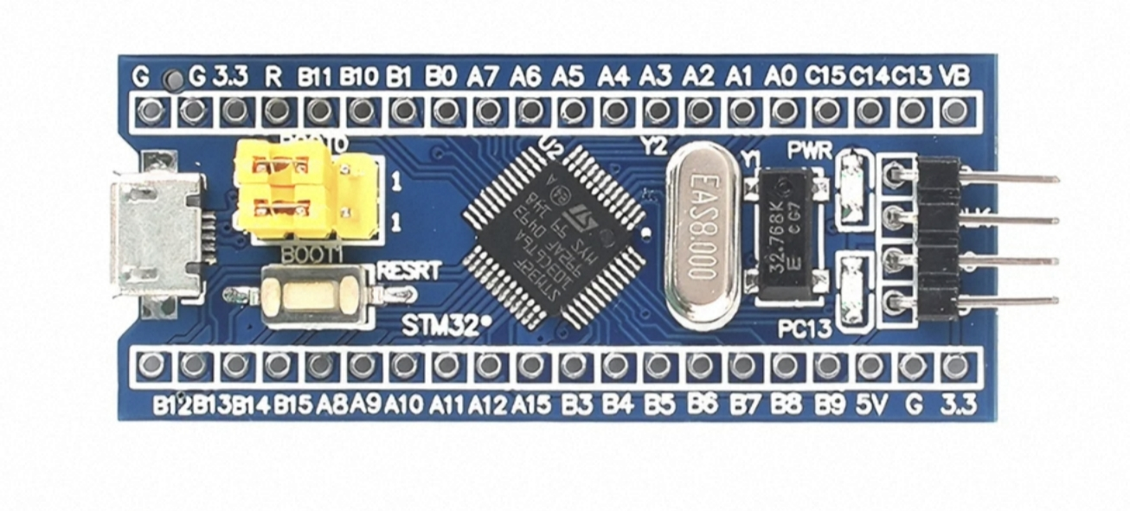
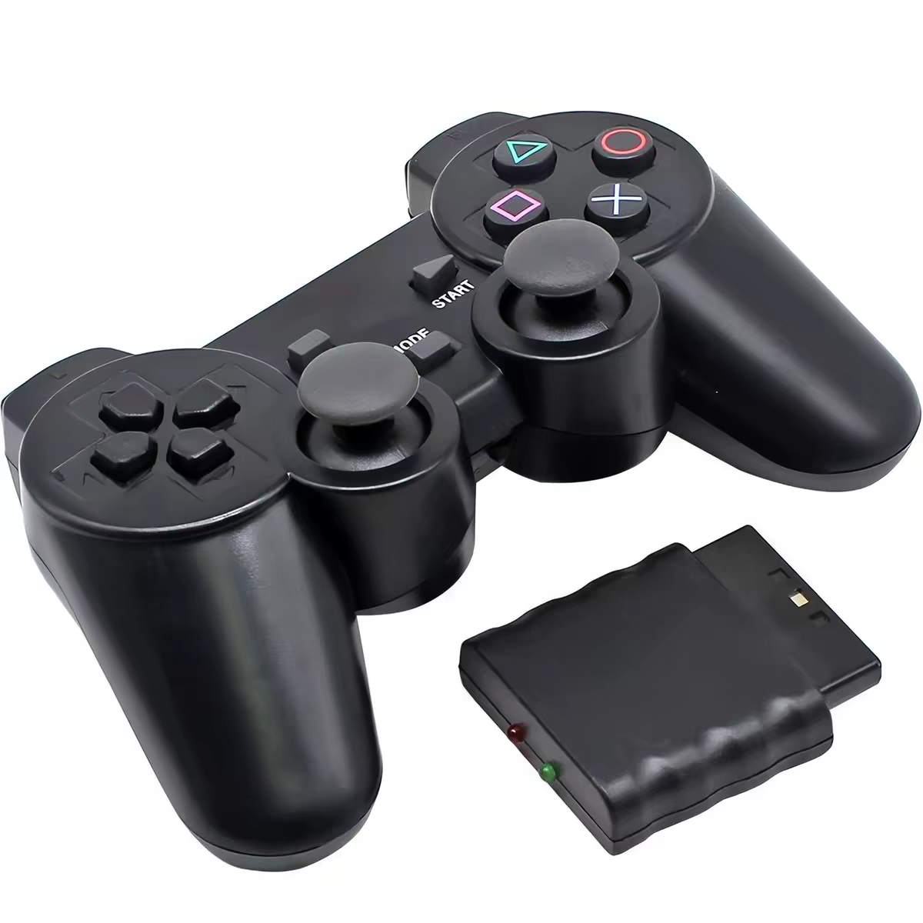
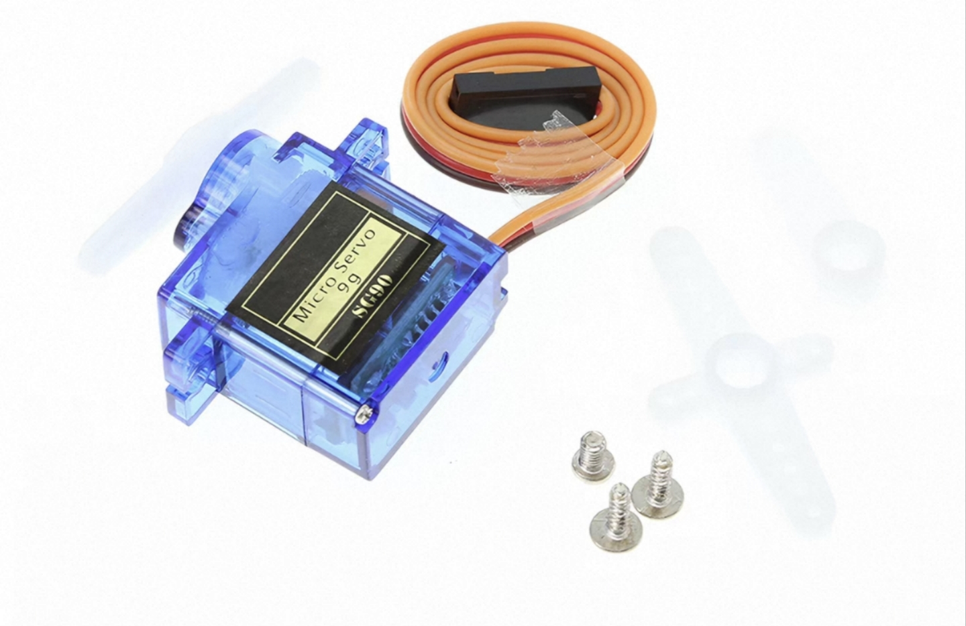
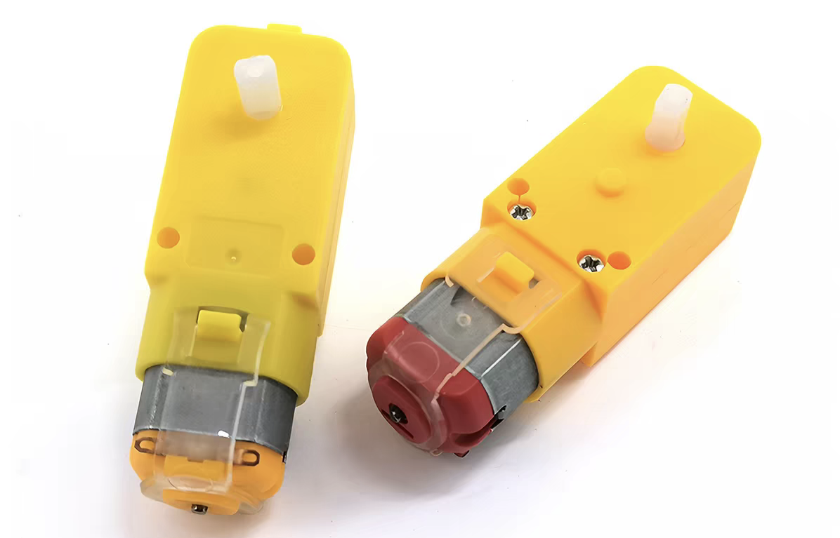
第一步 · 认硬件
先认清：你手里到底有什么
— 底盘 TT 马达 ×4 + 麦轮，两片 DRV8833 驱动，每个轮子能各自转
— 主控 STM32F103C8T6
— 机构 舵机 ×5。分两种：位置舵机（给角度）和 360° 舵机（给速度）
— 遥控 PS2 手柄 + 无线接收器，四根线接到主控
要点 完成标志：你能指着车上每一根线，说出它是干什么的。
12
Notes:
【4 分钟】
认硬件不是背型号，是搞清楚"每个东西接在哪、归谁管"。
· 底盘：四个 TT 马达，两片 DRV8833。注意每个电机占两个控制脚——
一个脚给 PWM，另一个脚不动。方向由"哪个脚在动"决定。
· 主控：STM32F103C8，Blue Pill。所有 PWM、串口、手柄都在它身上。
· 舵机（重点）：套件里有 5 路，而且**有两种**——位置舵机给的是"角度"，
360° 舵机给的是"速度和方向"。这两种的控制语义完全不同，后面第五步会再讲。
· 遥控：PS2 手柄 + 接收器，四根线。四根线接错的后果是对角线式的怪现象。
【关键概念】"驱动通道" ≠ "车身轮位"：硬件上电机接在第几路通道，和它在车身上
是哪个轮子，是两回事。这个映射必须靠自检试出来，不要猜。
【完成标志】让学员自检：能不能指着每一根线说出它是干什么的。

Slide 13
第三步 · 转起来
让四个轮子按你的命令转
— 一个电机两个脚 一个脚给 PWM、另一个脚不动（低电平），方向由“哪个脚在动”决定
— 先求对，再求快 不要上来就调速度。先确认“能转、能停、方向对”
— 轮位要自己认 哪个通道对应车身的哪个轮子，只能靠自检一个一个试出来
— 麦轮安装和解算 ”X“型安装 + 线性解算
要点 完成标志：每个通道单独转，你能说出它是哪个轮子、正转是不是往前。
13
Notes:
【5 分钟】
这是第一个"真正动起来"的环节，也是坑最多的。
· 一个电机两个脚：这就是所谓"符号-幅值"驱动。正转时 A 脚给 PWM、B 脚拉低；
反转时反过来。所以方向不正、车倒着走，先看这两个脚。
· 先求对再求快：新手总想一上来就调速度。不要。先让它能转、能停、方向对。
速度是最后一步的事。
· 轮位要自己认：硬件上没有标签告诉你"这条线是左前轮"。所以要跑自检——
让每个通道单独转一下，你看是哪个轮子在动。这一步偷懒，后面全乱。
· 坑1：电机"踹"一下就停。这是驱动使能顺序反了——必须先起 PWM，再把
DRV8833 的 STBY 拉高。顺序反了会踹一下电机。
· 坑2：四个轮子方向不一致，车只会原地打转。这说明有人正负接反了，
或者极性没配对。别去调代码，先回自检把每一个轮子的方向核一遍。
【现场演示】键盘/串口发命令让单个电机转。

Slide 14
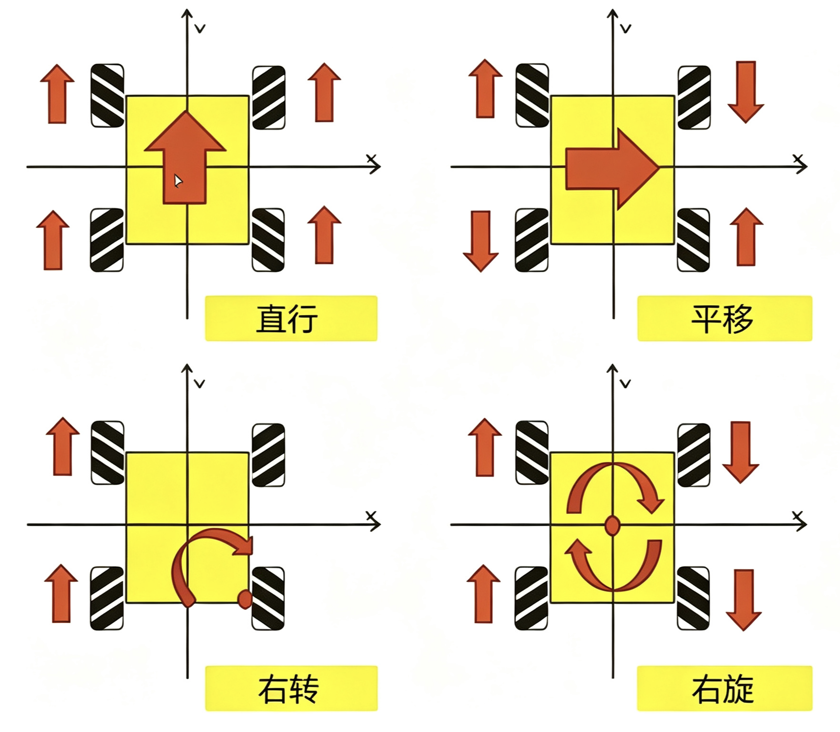
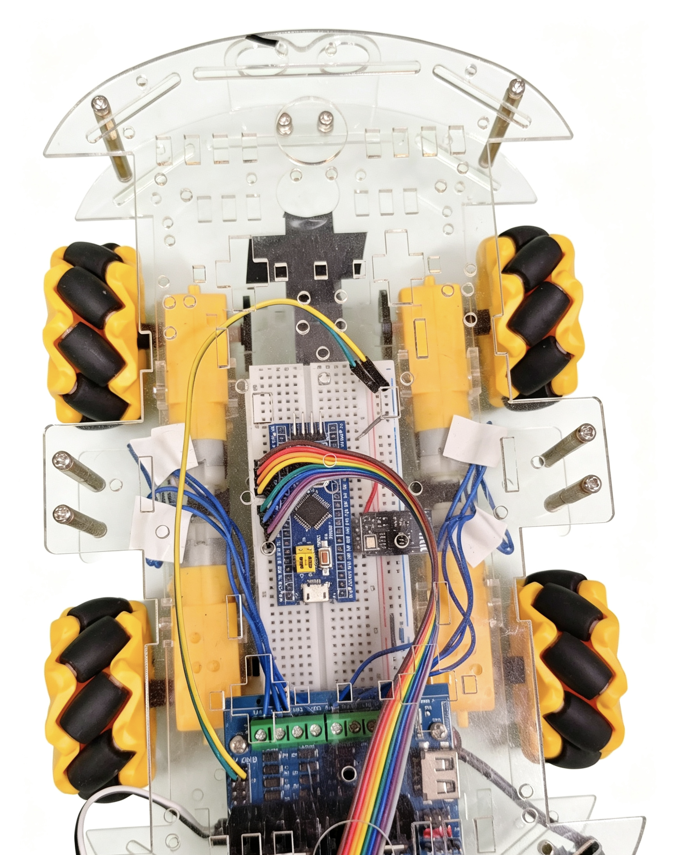
第三步 · 转起来
让四个轮子按你的命令转
X型安装
数学解算
要点 完成标志：每个通道单独转，你能说出它是哪个轮子、正转是不是往前。
14
Notes:
【5 分钟】
这是第一个"真正动起来"的环节，也是坑最多的。
· 一个电机两个脚：这就是所谓"符号-幅值"驱动。正转时 A 脚给 PWM、B 脚拉低；
反转时反过来。所以方向不正、车倒着走，先看这两个脚。
· 先求对再求快：新手总想一上来就调速度。不要。先让它能转、能停、方向对。
速度是最后一步的事。
· 轮位要自己认：硬件上没有标签告诉你"这条线是左前轮"。所以要跑自检——
让每个通道单独转一下，你看是哪个轮子在动。这一步偷懒，后面全乱。
· 坑1：电机"踹"一下就停。这是驱动使能顺序反了——必须先起 PWM，再把
DRV8833 的 STBY 拉高。顺序反了会踹一下电机。
· 坑2：四个轮子方向不一致，车只会原地打转。这说明有人正负接反了，
或者极性没配对。别去调代码，先回自检把每一个轮子的方向核一遍。
【现场演示】键盘/串口发命令让单个电机转。

Slide 15
第四步 · 开起来
让它听你的话：遥控 + 底盘解算
— 遥控接进来 接收器四根线。把杆量读进来，把按键也读进来
— 底盘解算 你只管“往前 / 往右 / 原地转”，四个轮子各转多少是算出来的——这就是麦轮的价值
— 掉线必须停 遥控一关、或信号断了，杆量立刻清零。做不到就是“车自己冲出去”
— 最容易翻车 前进方向反了、平移变成扭车身——这是轮位表或极性没对，不是手柄坏了
要点 完成标志：手柄推哪车走哪，松手就停，关遥控器车也会停。
15
Notes:
【5 分钟】
· 遥控接进来：四根线（片选、时钟、命令、数据）。读杆量，也读按键——
按键后面给夹爪用。
· 底盘解算（核心概念）：你不需要分别去控制四个轮子。你想要的是"往前多少、
往右多少、原地转多少"，这三个数交给底盘解算，它算出四个轮子各转多少。
这正是麦轮车能斜着走、能原地转的原因。这就是大纲里说的"底盘解算、
轴量映射"。
· 掉线必须停（安全关键）：遥控器一关或者信号断了，杆量必须立刻清零。
做不到的话现象就是"车自己冲出去"——手上已经松杆了车还在跑。
这是超时保护，一定要有。
· 最容易翻车：前进方向反了，或者一打平移车就扭一下。这不是手柄坏了，
是轮位表或者电机极性没配好。回去查第三步。
【现场演示】手柄推杆，车动。

Slide 16
第五步 · 抓起来
拿分的地方：舵机和夹爪
— 舵机要的是脉宽 50Hz 方波，脉宽决定角度（位置舵机）或速度与方向（360° 舵机）
— 先标定，再装机构 让舵机空着走完全程，记下两头到哪，再装夹爪
— 机构和代码一起定 张开多少、合上多少，是机械和电控一起商量的结果
— 最容易翻车 堵转烧舵机——机构顶死了还在给信号。行程一定要留余量
— 最容易翻车 把 360° 舵机当位置舵机用——松手之后它一直转，停不下来
要点 完成标志：手柄按一下夹爪张开，再按一下合上并夹住东西。
16
Notes:
【5 分钟】
这一步直接决定你们能拿多少分，也是烧东西最多的一步。
· 舵机要的是脉宽：50Hz 的方波（周期 20ms），脉宽 0.5~2.5ms 决定角度。
1500us 是中位。记住"脉宽 = 角度"这一个关系就够了。
· 先标定，再装机构：装夹爪之前，先让舵机空着从一头走到另一头，看它实际
能到哪。然后再装夹爪，把行程定在实测范围内。顺序反了就是堵转。
· 机构和代码一起定：夹爪张开多大、合上多大，不是电控单方面定的，
要和机械的人一起商量。这是跨组沟通，别自己闷头写。
· 坑1（重点）：堵转烧舵机。机构顶死了还在给信号，几分钟就烧。
第四页讲过了，这里再强调一次——因为这一步是它最容易发生的地方。
规矩：行程留余量，听到舵机嗡嗡叫先断电。
· 坑2：两种舵机不能混。360° 舵机给的是速度，如果你按"位置"控制它，
松手之后它会一直转下去。
【现场演示】手柄按键让夹爪开合。

Slide 17
调试
车不动了，先别急着改代码
— 分治 把代码和硬件切成能单独验证的最小单元，一次只动一个
— 二分 注释掉一半、或换一个已知好的模块，看问题跟着谁走
— 可观测性优先 先让板上的灯和串口能说话，再谈逻辑。看不见的东西没法调
— 顺序 永远是：先看现象 → 再猜原因 → 最后才改代码
要点 九成的“疑难杂症”，在“先跑一遍自检”这一步就现原形了。
17
Notes:
【5 分钟，这是方法论，比记代码有用】
· 分治：把系统切成能单独验证的最小单元。车不动，先别想整个系统——
先问"电机单独能动吗"。能动，问题就在遥控或解算；不能动，问题在电机或驱动。
一次只动一个变量。
· 二分：注释掉一半、或者换一个已知好的模块。比如怀疑是手柄的问题，
就把后端切成桩（杆量恒 0），看车还动不动。问题跟着谁走，就知道是谁的锅。
· 可观测性优先：先让灯和串口能说话，再谈逻辑。这是第六页讲的"点亮"为什么
那么重要——你得先有眼睛。
· 顺序：先看现象 → 再猜原因 → 最后才改代码。新手最容易犯的错是一看到
"车不动"就打开代码乱改，改了半天不知道改好了没有。
【重点】套件代码里有现成的"自检"——让电机一个一个转、用灯报号。
排查的第一步永远是：跑自检。它能把"软件还是硬件"这个问题当场降维成
"看哪个通道不动"。
【互动】可以现场演示一次自检。

Slide 18
关于 AI
把 AI 当老师，不是当替身
— 该问 AI 的 解释报错、讲你不懂的概念、给几种方案对比、检查你写的代码
— 该自己想清楚的 引脚怎么分、现象怎么记、参数怎么调、最后怎么取舍
— 必须记住的一条 AI 会非常自信地编造引脚号、寄存器名和“标准做法”。它给的一切，都要回查手册或上板验证
— 怎么问才有效 带上完整报错、相关代码、你想要的结果。别只丢一句“它不动”
要点 AI 能让你快十倍，也能让你错得浑然不觉——差别就在于你有没有验证。
18
Notes:
【4 分钟】
这一节讲态度和方法，不是讲工具怎么装（装法课后文档里有）。
· 该问 AI 的：解释报错、讲不懂的概念、几种方案对比、review 你的代码。
这些它做得又快又好。
· 该自己想清楚的：引脚怎么分、现象怎么记、参数怎么调、最后怎么取舍。
这几件事一旦交给 AI，你就什么都没学到，而且出错你也不知道。
· 必须记住的一条（重点）：
**AI 会非常自信地编造引脚号、寄存器名和"标准做法"。**
举个例子——我们核对手柄驱动的注释时，发现流传很广的那份教程里
有三个错误：位定义写错了、两个位标反了、还有一个拼写错误。
这些错误在网上被抄了十几年。
所以规矩是：**凡是 AI 给你的引脚、寄存器、位定义，一律回查数据手册，
或者直接上板验证。** 不听这条，你会用很快的速度做错事。
· 怎么问才有效：带上完整报错、相关代码、你想要的结果。
别只丢一句"它不动"——那不是提问，那是许愿。
【课后】AI 工具怎么装、怎么用，文档里有，卡住了找我。

Slide 19
上场
联调顺序与上场检查单
— 联调顺序 单轮 → 底盘 → 遥控 → 夹爪 → 综合动作，每一步都要能单独跑
— 上场前五问 电够不够？线松没松？轮位对不对？夹爪行程有余量吗？遥控配对了吗？
— 想好坏了怎么办 关键功能都要有备用方案。比赛时没有第二次机会
— 最容易翻车 接头在震动下松脱。线材固定和代码一样重要
要点 小事才最要命——一根松掉的线，能吃掉一整场的优势。
19
Notes:
【4 分钟】
· 联调顺序：单轮 → 底盘 → 遥控 → 夹爪 → 综合动作。每一步都要能单独跑。
出问题时你才知道是哪一层的锅。
· 上场前五问：电够不够？线松没松？轮位对不对？夹爪行程还有余量吗？
遥控配对了吗？——这五条每场比赛前都过一遍。
· 想好坏了怎么办：关键功能要有备用方案。
· 最容易翻车（重点）：接头在震动下松脱。**这个我们吃过亏**——
上一个赛季关键场次，接收机和主控之间那根接头的线断了，车直接趴窝。
后来复盘才发现：我们一直在软件层面堆稳定性、固定元器件，
却从来没有认真想过"线材和接头怎么固定"。
所以：线材固定和代码一样重要。扎带、热熔胶、固定座，别嫌麻烦。
【呼应】这就是开场说的"避坑清单"里最贵的一条。

Slide 20
总结
一张地图，三句话
— 先跑通最短链路 灯 → 电机 → 遥控 → 夹爪，一步一个完成标志
— 先看现象，再改代码 分治 · 二分 · 可观测性优先
— AI 是老师不是替身 它给的一切，都要验证过才算数
要点 谢谢观看 · 欢迎上车 —— 会后先把环境装好，我们下次见。
20
Notes:
【收尾 2 分钟】
总结三句话：
1. 先跑通最短链路：灯 → 电机 → 遥控 → 夹爪。一步一个完成标志，
到不了就别往下走。
2. 先看现象，再改代码：分治、二分、可观测性优先。
3. AI 是老师不是替身：它给的一切都要验证过才算数。
最后一句：这一小时只是地图。真正让你们学会的，是课后那几周的动手。
环境先装好，卡住了随时来找我们——带上你试过什么。
谢谢大家，欢迎上车。

